Slide 1
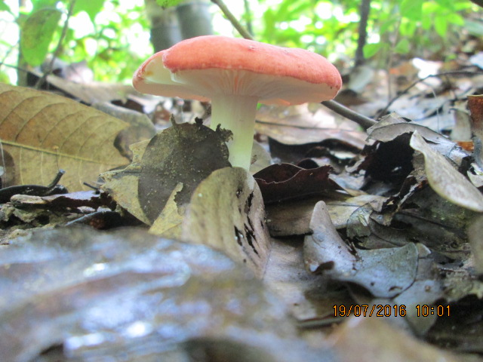
มาทำความรู้จักกับ
เห็ดน้ำหมาก

Slide 2
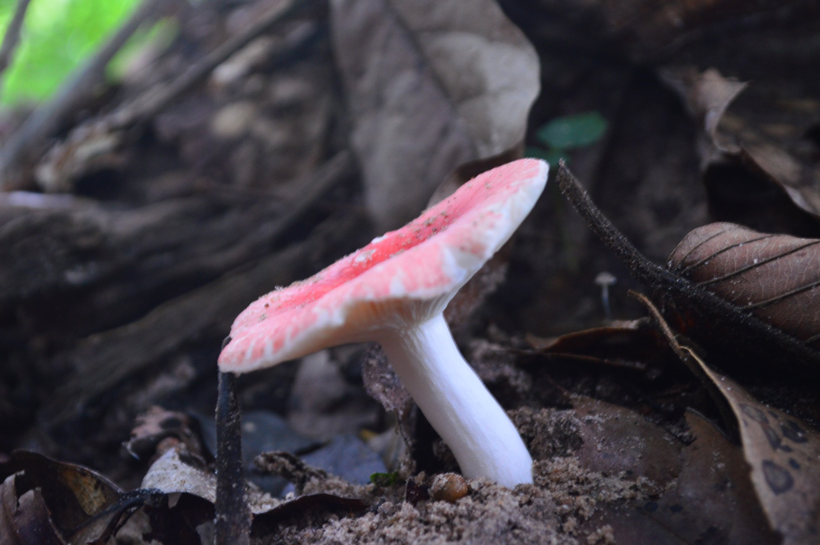
เห็ดน้ำหมาก หรือ เห็ดแดง , เห็ดก่อ
ชื่อวิทยาศาสตร์: Russula emetica (Schaeff. Ex Fr.) Pers. S.f. Gray
การใช้ประโยชน์: รับประทานได้

Slide 3
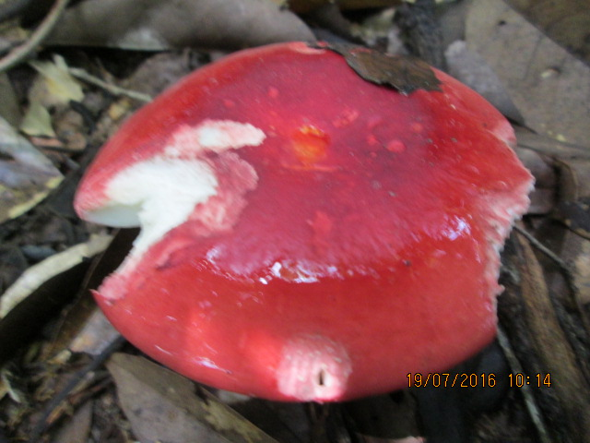
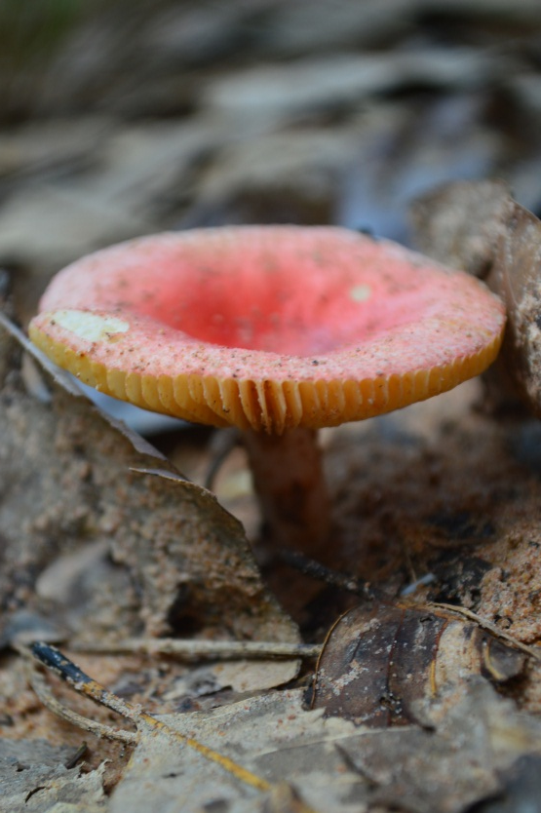
หมวกดอก (Cap หรือ Pileus) หมวก ดอกมีสีแดงสดหรือสีแดงอมชมพู บริเวณกลางหมวกดอกบุ๋มเว้าลงเล็กน้อย ผิวหมวกดอกแห้ง สากมือ บางบริเวณมีลักษณะเป็นคลื่นเว้านูนสลับกัน ดอกอ่อนหมวกดอกม้วนงอเกือบติดก้าน ดอกแก่หมวกดอกบานแผ่กางออกเป็นทรงร่ม ขอบหมวกดอกเรียบแต่มีลักษณะหยักเป็นคลื่นและงอลงเล็กน้อย ดอกแก่มากๆ หมวกดอกมีลักษณะงอขึ้นเป็นรูปทรงกรวย บางดอกขอบหมวกดอกฉีกขาด เนื้อภายในหมวกดอกมีสีขาว นวล นุ่ม มีรอยกัดแทะของสัตว์

Slide 4
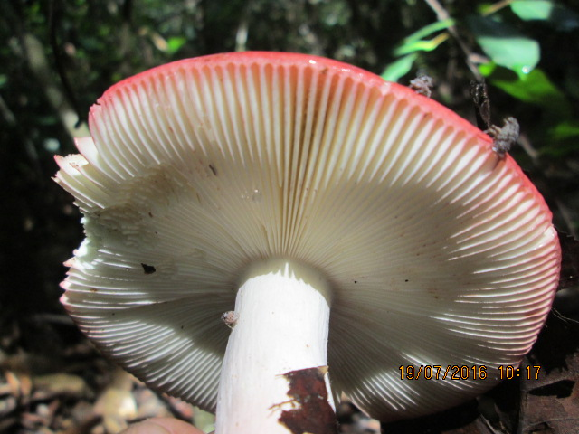
ลักษณะ ครีบดอก (Gill หรือ Lamella) ครีบดอกมีสีขาวนวลหรือขาวอมครีม เป็นแผ่นหนา ลักษณะเป็นครีบยาวเท่ากันตลอดไม่มีครีบสั้นสับหว่าง

Slide 5
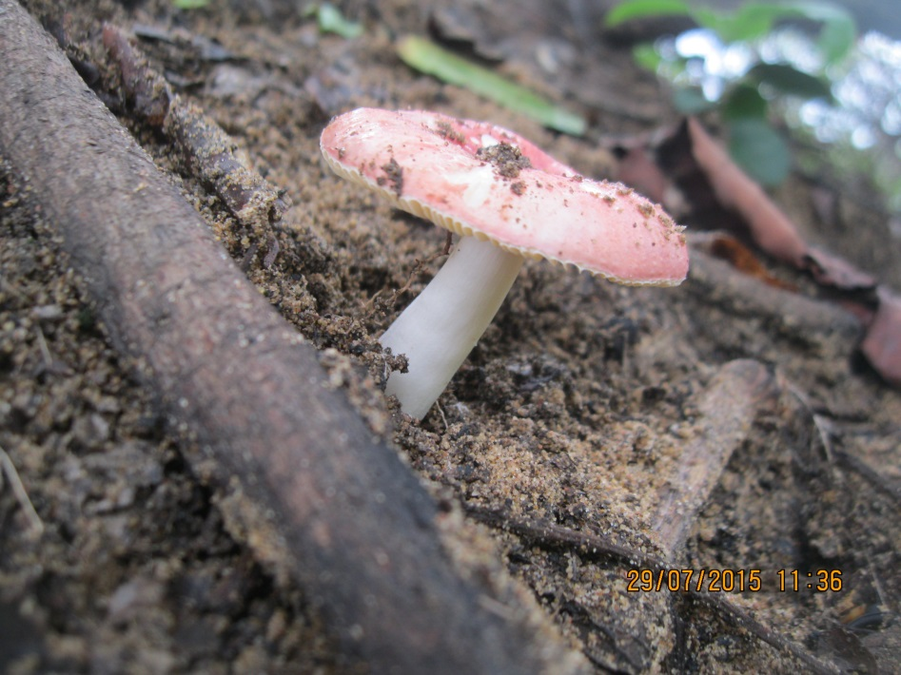
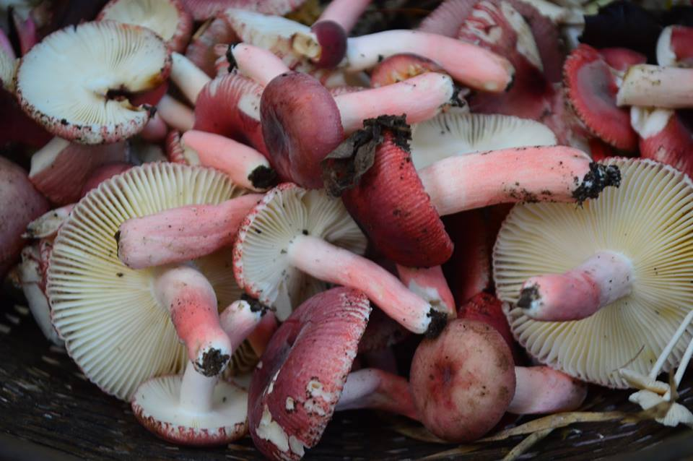
ลักษณะ ก้านดอก (Stalkหรือ Stipe) ก้าน ดอกมีสีขาวอมชมพูแดง ผิวก้านดอกเรียบแห้ง ลักษณะก้านดอกแข็งแต่เปราะ เนื้อภายในก้านดอกมีสีขาวและมีลักษณะเป็นขุยผงนุ่ม ซึ่งอาจเกิดจากการกัดแทะของสัตว์ ขนาดก้านดอกกว้าง 1.3-2.0 เซนติเมตร ยาว 2.5-5.0 เซนติเมตร ก้านดอกด้านที่ติดกับครีบมีขนาดกว้างน้อยกว่าบริเวณโคนก้านดอกเล็กน้อย แต่ในบางดอกก้านดอกด้านที่อยู่ติดกับครีบมีความกว้างมากกว่าบริเวณโคนก้าน ดอก

Slide 6
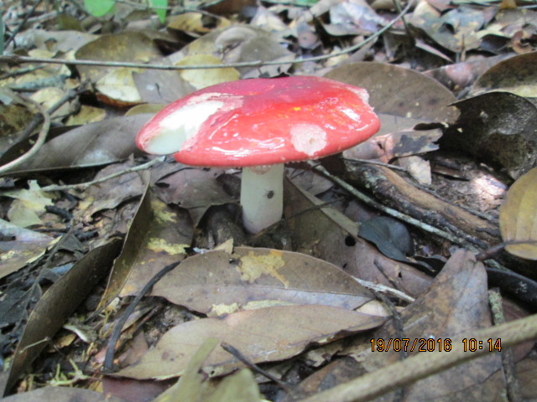
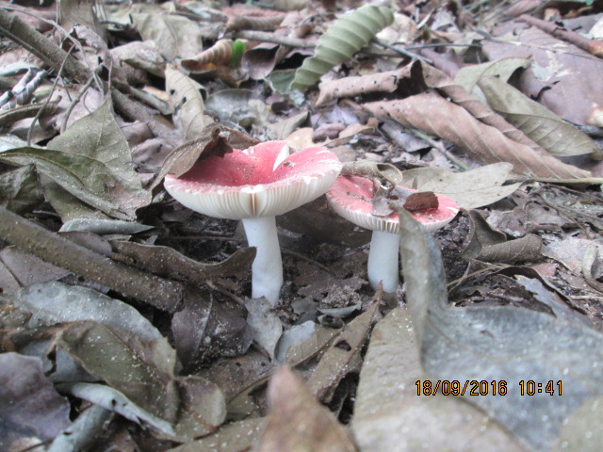
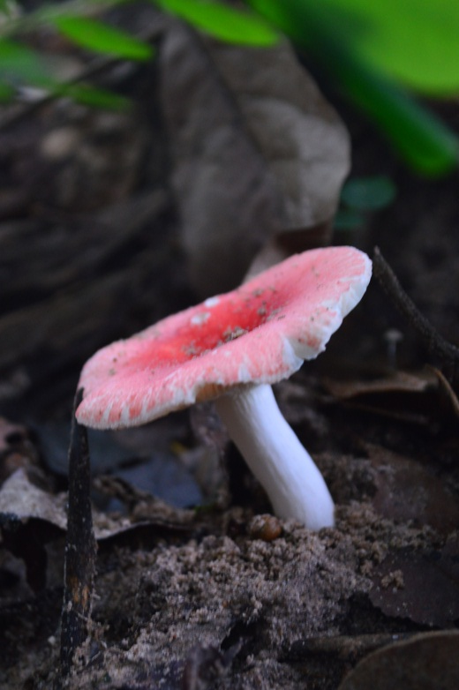
แหล่งที่พบ พบในเขตป่าเต็งรัง ป่าเบญจพรรณ ป่าดิบแล้ง มักเกิดเป็นดอกเดี่ยวๆ แต่อยู่เป็นกลุ่มกลุ่มละ 2-5 ดอก เกิดบนพื้นดิน ลักษณะดินเป็นร่วนปนทราย เป็น เอคโตไมคอร์ไรซา คือ เป็นการอยู่ร่วมกันระหว่างฟังไจและรากพืช ...

Slide 7
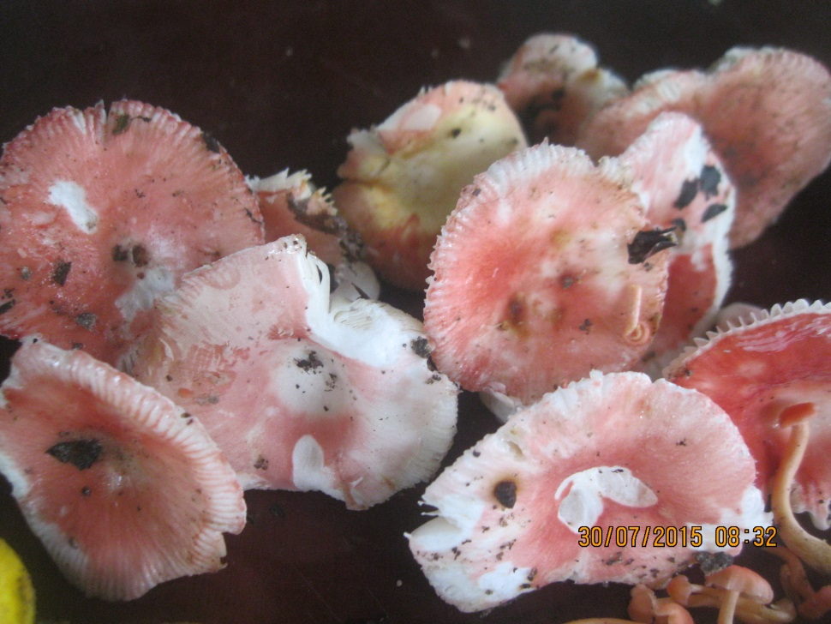
ประโยชน์ทางยา ยับยั้งเนื้อร้าย บรรเทาอาการปวดขา ปวดเอ็นและกระดูก
แหล่งข้อมูล www.thaikasetsart.com/เห็ดอาหารที่เป็นยา

Slide 8
แหล่งค้นคว้าข้อมูล
ชื่อผู้แต่ง ระบบฐานข้อมูลทรัพยากรชีวภาพและภูมิปัญญาท้องถิ่นของชุมชน
ชื่อเรื่อง เห็ดน้ำหมาก ข้อมูลทรัพยากรชีวภาพท้องถิ่น
แหล่งที่มา http://www.bedo.or.th/lcdb/biodiversity/view3.aspx?id=10390
ปีที่พิมพ์ 17 ธ.ค 2553
ชื่อผู้แต่ง ศูนย์รวมฐานข้อมูลและสิ่งมีชีวิตในประเทศไทย
ชื่อเรื่อง เห็ดน้ำหมาก Thai Biodiversity
แหล่งที่มา www.thaibiodiversity.org/Life/LifeDetail.aspx?LifeID=24704
ปีที่ค้น 27/11/2017
ชื่อผู้แต่ง ธรรมชาติบำบัด สาธิต ไทยทัตกุล ศูนย์รวมสวนเห็ดบ้านอรัญญิก.
ชื่อเรื่อง เห็ดอาหารที่เป็นยา:สรรพคุณทางยาของเห็ดชนิดต่าง ๆ – ไทยเกษตรศาสตร์
แหล่งที่มา www.thaikasetsart.com/เห็ดอาหารที่เป็นยาสรรพ/
ปีที่พิมพ์ 31 ส.ค. 255

Slide 9

เห็ดน้ำหมาก
เป็นหลินจือสายพันธุ์หนึ่ง
ที่มีคุณสมบัติทางยา

Slide 10
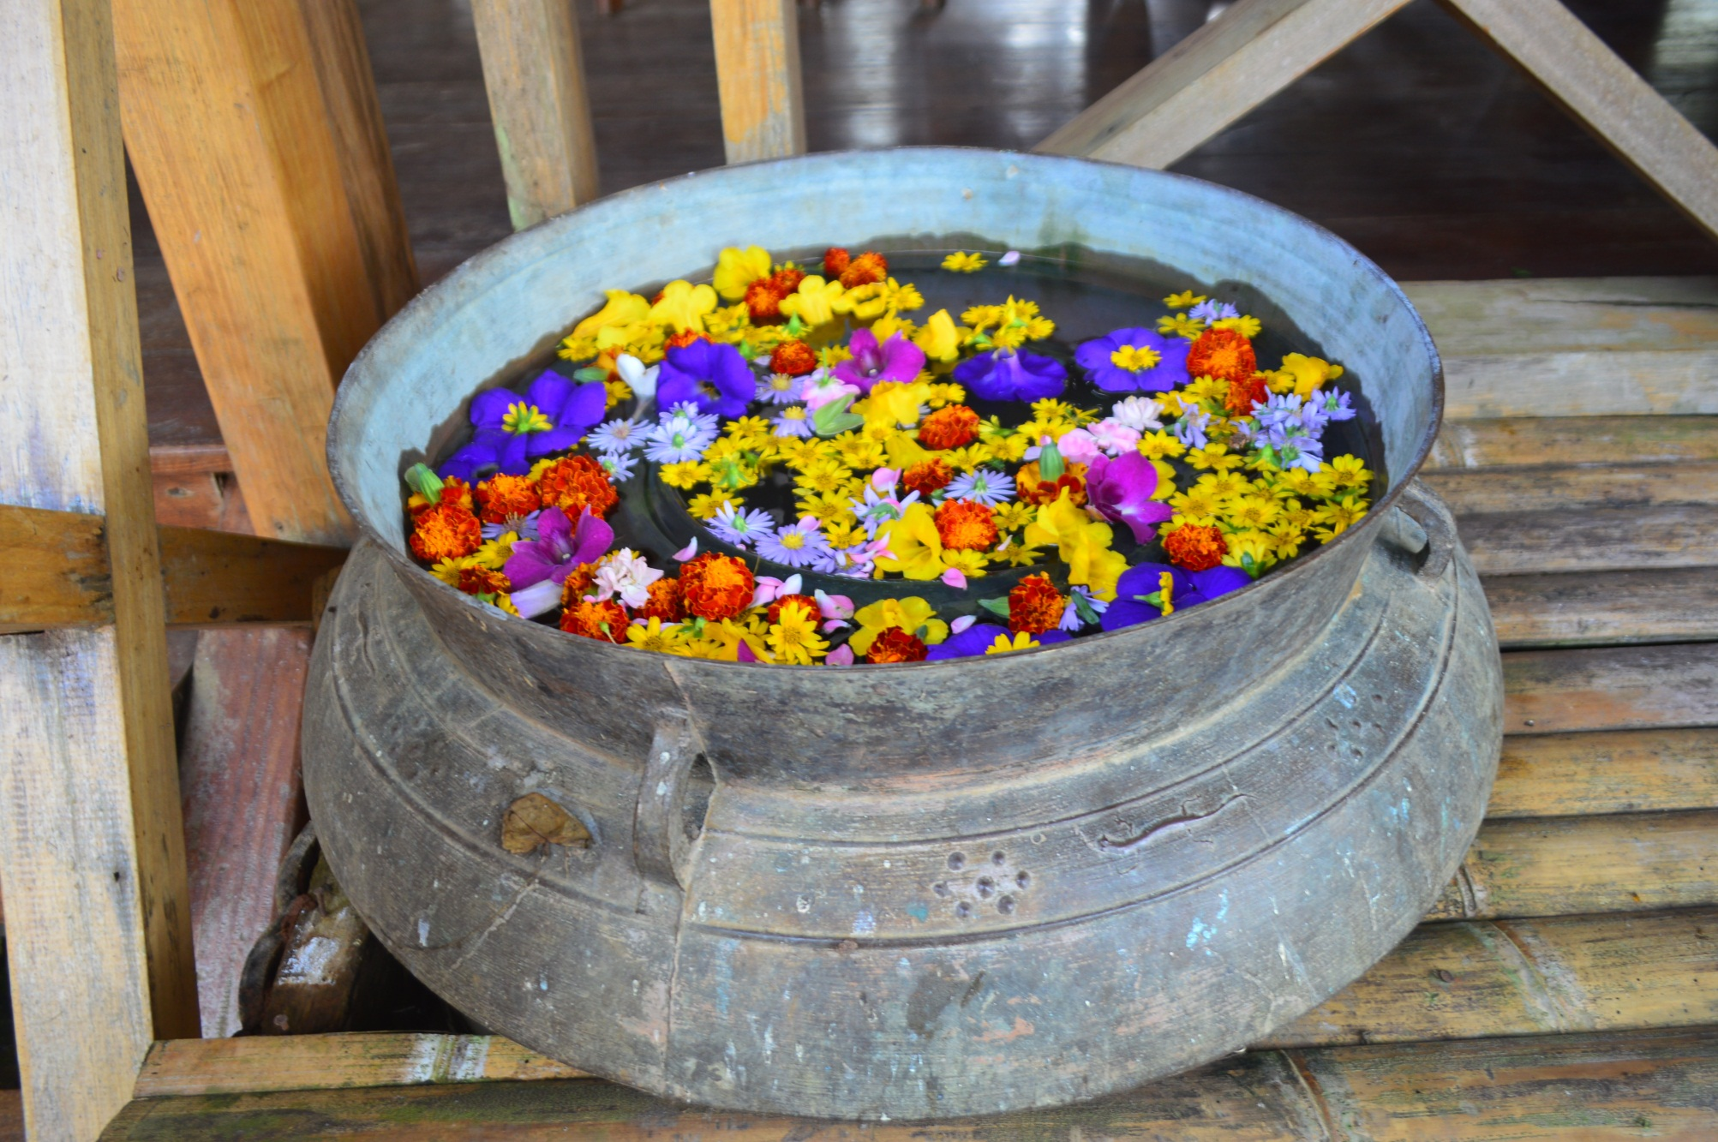
ขอบคุณคะ
ไว้ติดตามชมชุดต่อไป

